Slide 1
4. 라즈베리파이3 GPIO 제어
www.dongyang.ac.kr

Slide 2
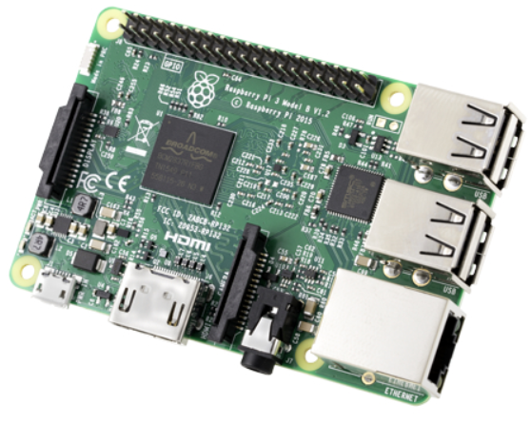
라즈베리 파이 3 Model B
하드웨어 규격
Broadcom BCM2837
1.2GHz ARM Coretex
1GB LPDDR2
10/100Mbpx 이더넷 + 블루투스 4.1
HDMI
USB2.0 x 4
GPIO 40pin
Micro SD slot
운영체제: Raspbian(Unix 계열)

Slide 3
PC와 라즈베리파이 연결
VNC Viewer를 사용하여 라즈베리파이에 접속하고 라즈베리파이를 프로그램하는 방법을 설명한다

Slide 4
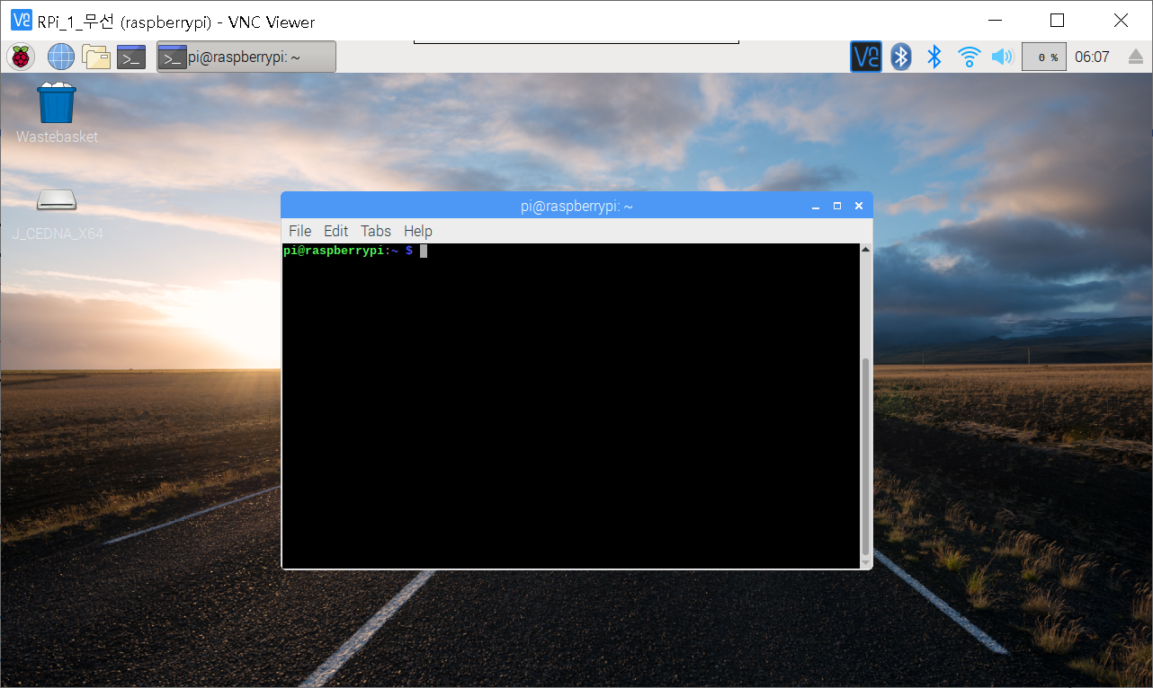
VNC Viewer를 사용한 라즈베리파이 접속
초기화면(터미널 모드)
터미널 모드에서 리눅스 명령 실행

Slide 5
리눅스 명령어
라즈베리파이를 사용하기 위한 기본적인 리눅스 명령어를 설명한다

Slide 6
리눅스 명령어(1)
$ ls
현재 디렉토리의 내용을 보여준다
$ ls –al
$ cd directory
다른 디렉토리로 이동한다 $ cd pysources
$ cd .. → 상위 디렉토리로 이동
$ pwd
현재 디렉토리의 이름을 보여준다
/home/pi
$ mkdir directory
새로운 디렉토리를 만든다
$ mkdir pysources

Slide 7
리눅스 명령어(2)
$ rmdir directory
빈 디렉토리를 삭제한다. 빈 디렉토리가 아니면 에러 메시지 출력
$ rmdir temp
$ rm file
file을 삭제한다.
$ rm test.txt
$ cp file1 file2
file1을 file2로 복사한다
$ cp test1.txt test2.txt
$ mv file1 file2 | file dir | dir1 dir2 |
파일 또는 디렉토리를 이동시킨다
$ mv test1.txt test2.txt → 파일 이름 변경

Slide 8
리눅스 명령어(3)
$ cat file
file의 내용을 출력한다
$ cat test.txt
$ chmod permissions file
file에 대한 권한을 permissions(r, w, x)로 변경한다
$ chmod w test.txt → test.txt를 쓰기가능모드(w)로 변경한다
$ chmod g+w test.txt → 같은 그룹 사용자가 test.txt를 변경할 수 잇도록 한다
$ sudo command
command를 superuser 권한으로 실행
$ sudo nano /boot/config.txt
$ sudo apt-get update
$ sudo apt-get upgrade

Slide 9
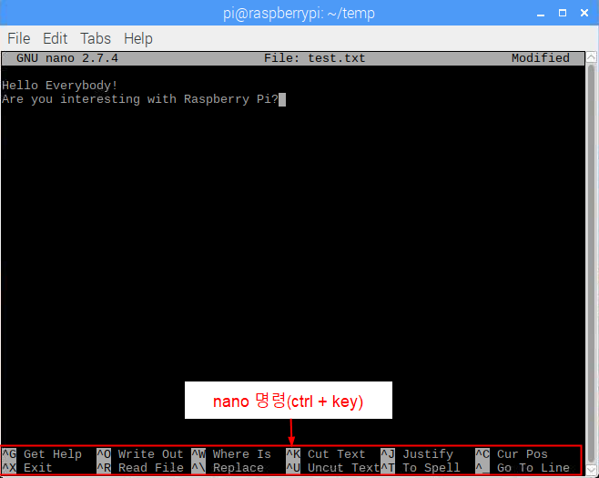
리눅스 명령어(4)
$ wget site_resource
웹사이트에서 파일을 다운로드 받는다
$ wget https://www.raspberrypi.org/documentation/linux/usage/command.mdwill
$ man command
command에 대한 메뉴얼을 출력한다
$ man mkdir
$ nano file
file을 편집한다.
$ nano test.txt
내용을 입력하고 ^x > y > Enter 를 눌러 저장

Slide 10
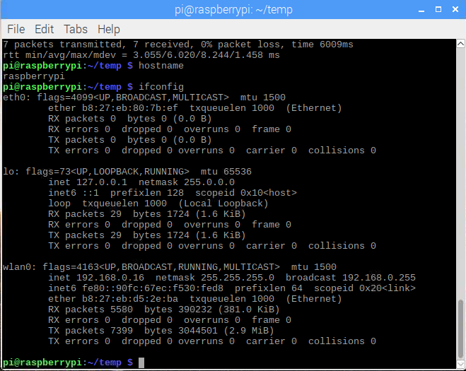
리눅스 명령어(5)
$ ping site
site의 동작 여부를 확인한다
$ ping www.dongyang.ac.kr
$ hostname
시스템의 hostname을 출력한다
$ ifconfig
현재 시스템의 네트워크 세부사항을 출력한다. IP 주소를 확인하기 위해 사용된다.

Slide 11
라즈베리파이 파이썬 프로그래밍
기본 프로그래밍
GPIO 프로그래밍
TCP/IP 프로그래밍

Slide 12
Raspbian 업데이트 및 폴더 만들기
라즈베리파이를 사용하기 전에 OS 및 드라이버를 업데이트
$ sudo apt-get update
$ sudo apt-get upgrade
프로그램 저장 폴더 만들기
파이썬 프로그램을 작성하고 저장할 폴더 만들기
$ mkdir pysources
$ pwd ⇦ 현재 디렉토리(폴더) 확인
$ cd pysources
$ ls –al
자신의 프로그램은 모두 pysources 폴더에 저장

Slide 13
라즈베리파이 파이썬
Raspbian 운영체제에서 다양한 컴퓨터 언어 컴파일러와 인터프리터를 제공
Python
C, C++
Java
Scratch
Node-RED
Python 프로그램을 위한 다양한 에디터 제공
Python3(IDLE)
Geany
Thonny Python IDE

Slide 14
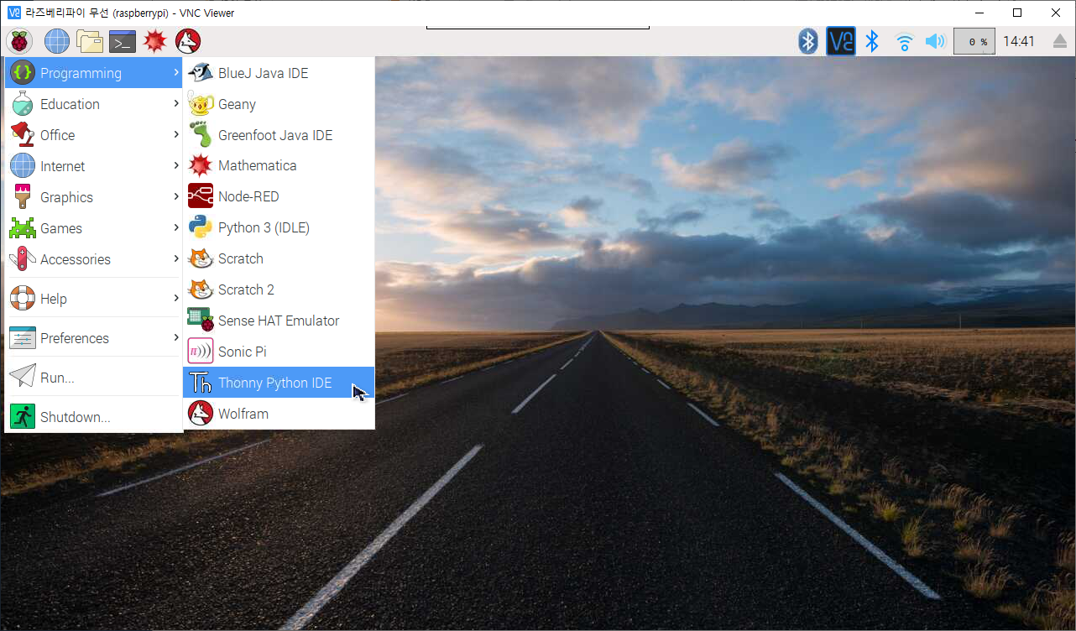
파이썬 프로그램을 위한 Thonny
Thonny IDE는 편집과 실행 셸을 한 화면에서 제공하므로 편리
네트워크 프로그래밍을 위한 복수 프로그램의 동시 실행 가능
라즈베리파이를 연결하고 Thonny Python IDE 실행

Slide 15
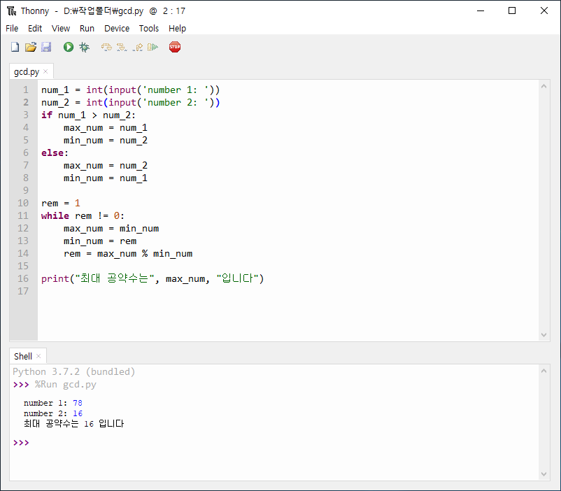
Thonny IDE 사용
➊ 새 파일
➋ 실행
➌ 중지
➍ 편집 창
➎ 파이썬 셸
➊
➋
➌
➍ 편집 창
1)프로그램을 입력하고 gcd.py로 저장
2)실행 아이콘을 클릭하고 셸에서 결과 확인
➎ 파이썬 셸

Slide 16
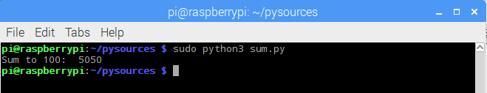
라즈베리파이 기본 프로그래밍
Thonny를 사용하여 파이썬 프로그램을 작성하고 실행해 보자(pysources 폴더에 sum.py로 저장)
리눅스 명령으로 파이썬 프로그램 실행하기
$ pwd ⇦ 현재 폴더 확인하고 pysources가 아니면 폴더 변경
$ cd pysources
$ sudo python3 sum.py
sum = 0
for i in range(101):
sum = sum + i
print("Sum to 100: ", sum)

Slide 17
라즈베리파이 기본 프로그래밍
다음 GUI 프로그램을 입력하고 실행해 보자(Button-ex1.py)
import sys
from tkinter import *
class BasicClass:
def __init__(self):
root = Tk()
button = Button(root, text = "Press to quit", command=self.quit)
button.pack()
def quit(self):
print("Leaving now...")
sys.exit()
BasicClass()
mainloop()

Slide 18
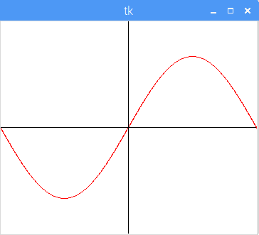
라즈베리파이 기본 프로그래밍
라즈베리파이에서 sin 함수 그래프를 그려보자
from tkinter import *
import math
root = Tk()
vcenter = 150
hcenter = 180
y_amp = 100
canvas = Canvas(root, width = 360, height = 300, bg = 'white')
canvas.pack(side='left')
px=0
py=vcenter
for x in range(1000):
y = math.sin((x*math.pi)/180)*y_amp+vcenter
sine = canvas.create_line(px, py, x, y, fill='red')
px = x
py = y
canvas.create_line(hcenter, 0, hcenter, 300)
canvas.create_line(0, vcenter, 360, vcenter)
root.mainloop()
$ nano sine.py
$ sudo python3 sine.py

Slide 19
라즈베리파이 기본 프로그래밍
matplotlib 모듈을 이용한 사인파형 그리기
import numpy as np
import matplotlib.pyplot as plot
time = np.arange(0, 10, 0.1);
amplitude = np.sin(time)
plot.plot(time, amplitude)
plot.title('Sine wave')
plot.xlabel('Time')
# Give y axis label for the sine wave plot
plot.ylabel('Amplitude = sin(time)')
plot.grid(True, which='both')
plot.axhline(y=0, color='k')
# Display the sine wave
plot.show()

Slide 20
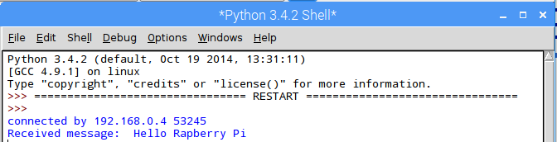
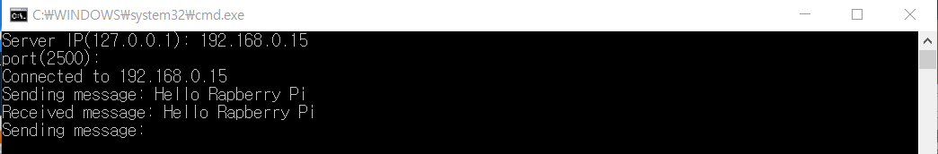
라즈베리파이 TCP/IP 프로그램
라즈베리파이 에코서버 프로그램
import sys
from socket import *
if len(sys.argv) > 1:
port = int(eval(sys.argv[1]))
else:
port = 2500
s = socket(AF_INET, SOCK_STREAM)
s.bind(('', port))
s.listen(1)
conn, (remotehost, remoteport) = s.accept()
print('connected by', remotehost, remoteport)
while True:
data = conn.recv(1024)
if not data:
break
print("Received message: ", data.decode())
conn.send(data)
conn.close()
라즈베리파이에서 서버 프로그램(tcp_echo_server.py)을 실행하고, PC에서 TCP_client.py 프로그램을 실행한다. PC에서 전송한 메시지가 라즈베리파이에 수신되는지 확인

Slide 21
라즈베리파이 TCP/IP 프로그래밍 실습
라즈베리파이(서버) | PC(클라이언트)
Dummy_TCP_server.py | Dummy_TCP_Client.py
UDP_echoserver.py | UDP_echoclient.py
Thread_Server.py(chat) | Dummy_Thread_TCP_Client.py
select_server.py(echo) | Dummy_Thread_TCP_Client.py

Slide 22
라즈베리파이 GPIO 프로그래밍
라즈베리파이의 입출력 단자: GPIO(General Purpose I/O)
GPIO에 센서나 LED 등을 연결하여 값을 읽거나 제어할 수 있다
GPIO 프로그램은 RPi.GPIO 모듈을 이용하는데, GPIO 모듈은 기본으로 설치되어 있다
기본 동작 외에 각종 센서나 하드웨어를 위한 모듈은 따로 설치해야 한다

Slide 23
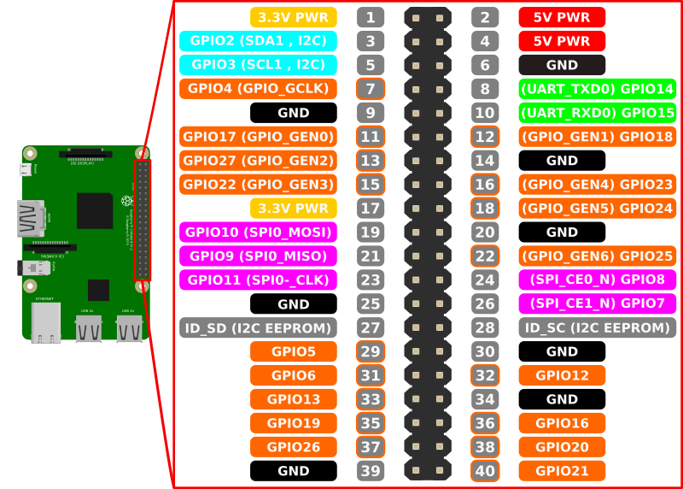
라즈베리파이 GPIO
GPIO 핀
프로그램: GPIO핀 번호 사용
연결: H/W 핀 번호 사용

Slide 24
GPIO 실험 회로
GPIO에 LED와 스위치를 연결하여 제어하는 프로그램
GPIO23(16)에 연결된 S1의 상태를 읽고
GPIO18(12)에 연결된 LED ON/OFF 제어

Slide 25
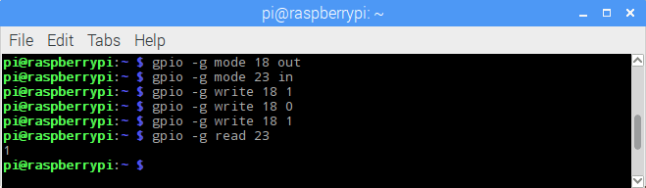
GPIO와 LED/SWITCH 보드 연결
핀 연결
다음 명령을 입력하여 GPIO의 동작 제어
L1 LED가 ON/OFF되는지 확인
S1의 상태가 화면에 나타나는지 확인
GPIO핀 기능 LED/SWITCH 보드 핀
4 +5V 5V
20 GND GND
12 GPIO18 L1
16 GPIO23 S1

Slide 26
GPIO 프로그래밍
GPIO 메소드
import RPi.GPIO as GPIO
메서드 명 | 기능
GPIO.setmode(GPIO.BOARD) GPIO.setmode(GPIO.BCM) | 핀 번호를 라즈베리파이 보드(BOARD) 번호로 참조 BCM(Broadcom chip-specific pin numbers)모드
GPIO.setup(pin, GPIO.IN) GPIO.setup(pin, GPIO.OUT) | 핀을 입력으로 설정 핀을 출력으로 설정
GPIO.output(pin, GPIO.HIGH) GPIO.output(pin, GPIO.LOW) | 디지털 출력을 HIGH로 설정 디지털 출력을 LOW로 설정
GPIO.input(pin) | 디지털 값을 읽음.
GPIO.cleanup() | GPIO 모듈의 점유 리소스를 해제
GPIO.VERSION | RPi.GPIO 모듈의 버전값을 갖는 변수
GPIO.setup(17, GPIO.IN, pull_up_down=GPIO.PUD_UP ) GPIO.setup(17, GPIO.IN, pull_up_down=GPIO.PUD_DOWN )

Slide 27
GPIO 입출력 프로그래밍
S1(Switch) 상태에 따라 L1(LED)을 제어하는 프로그램 (gpio_1.py)
import RPi.GPIO as GP ❶ GPIO 모듈을 불러온다
import time
#setup GPIO pin numbering ❷ GPIO 핀 모드 설정
GP.setmode(GP.BCM) #Broadcom 모드로 정의
GP.setwarnings(False)
GP.setup(18, GP.OUT) #setup GPIO18 as OUT. LED connected
GP.setup(23, GP.IN) #setup GPIO23 as IN. Switch connected
while True:
SW = GP.input(23) ❸ GPIO23(스위치)에서 데이터 읽기
if SW == 1:
print("Switch is ON")
else:
print("Switch is OFF")
GP.output(18, SW) ❹GPIO13(LED)에 데이터 쓰기
time.sleep(2)

Slide 28
GPIO 입출력 프로그래밍
LED switch 보드의 L1~L4까지 차례대로 불이 켜지는 프로그램(gpio_2.py)
L1: GPIO18, L2: GPIO24, L3: GPIO25, L4: GPIO8
GP.setmode(GP.BCM)
GP.setwarnings(False)
#LED = {'L1':18, 'L2':24, 'L3':25, 'L4':8}
LED = [18, 24, 25, 8]
PAT = [[1, 0, 0, 0],[0,1,0,0],[0,0,1,0],[0,0,0,1]]
for p in LED:
GP.setup(p, GP.OUT) #setup as OUT
i = 0
while True:
for j in range(4):
for p in LED:
GP.output(p, PAT[j][i])
i += 1
i = i % 4
time.sleep(0.5)

Slide 29
GPIO 입출력 프로그래밍
LED switch 보드의 리미트 스위치를 클릭한 회수를 카운트하여 출력하고, 10회 클릭하면 LED를 ON시키는 프로그램(gpio_3.py)
P1: GPIO2, L1: GPIO18
GPIO.add_event_detect(2, GPIO.RISING)
count = 0
while True:
if GPIO.event_detected(2):
count += 1
print("Button {} pressed ".format(count))
if count == 10:
GPIO.output(18, 1)
break
GPIO.remove_event_detect(2)

Slide 30
GPIO 입출력 프로그래밍
LED switch 보드의 리미트 스위치를 클릭한 회수를 카운트하여 7-seg LED에 표시하고, 10회 클릭하면 LED를 ON시키는 프로그램(gpio_5.py)
A4: GPIO26, A3:GPIO19, A2: GPIO13, A1: GPIO6
P1: GPIO2, L1: GPIO18
def mycallback(channel):
global count, flag, SEG
count += 1
if count == 10:
flag = 0
GPIO.output(18, 1)
return
print('Button {} pressed'.format(count))
LEDbit = bin(count).split('b')[1].zfill(4)
for i in range(4):
GPIO.output(SEG[i], int(LEDbit[i]))
GPIO.add_event_detect(2, GPIO.RISING, callback=mycallback)

Slide 31
연습문제
사용자가 "on"을 입력하면 LED가 켜지고 "off"를 입력하면 LED가 꺼지는 프로그램을 작성하고 실행하라. 이 동작은 무한 반복된다.
사용자가 0~15까지의 숫자를 입력하면 입력 숫자의 2진수를 나타내도록 LED를 제어하라. 예를 들어, 10을 입력하면 L1/L2/L3/L4 = ON/OFF/ON/OFF(=1010₂) 되어야 한다

Slide 32
GPIO PWM 프로그래밍
LED Blinking 프로그램(LED_blink.py)
PWM을 이용하여 pin 12(GPIO18)에 연결된 LED를 2초마다 깜박이는 프로그램
import RPi.GPIO as GPIO
GPIO.setmode(GPIO.BOARD) #pin 12에 LED 연결
GPIO.setup(12, GPIO.OUT)
p = GPIO.PWM(12, 0.5) #(channel, frequency)
p.start(1) #start PWM with dc(0-100%)
input('Press return to stop:')
p.stop() #stop PWM
GPIO.cleanup()

Slide 33
GPIO PWM 프로그래밍
PWM을 이용한 LED 밝기 조절 프로그램(LED_dimmer.py)
import time
import RPi.GPIO as GPIO
GPIO.setmode(GPIO.BOARD)
GPIO.setup(12, GPIO.OUT)
p = GPIO.PWM(12, 50) # channel=12, frequency=50Hz
p.start(0) #LED = off로 시작
try:
while 1:
for dc in range(0, 101, 5):
p.ChangeDutyCycle(dc) #duty cycle 변경. 0~100%
time.sleep(0.1)
for dc in range(100, -1, -5):
p.ChangeDutyCycle(dc) #duty cycle 변경. 100~0%
time.sleep(0.1)
except KeyboardInterrupt:
pass
p.stop()
GPIO.cleanup()

Slide 34
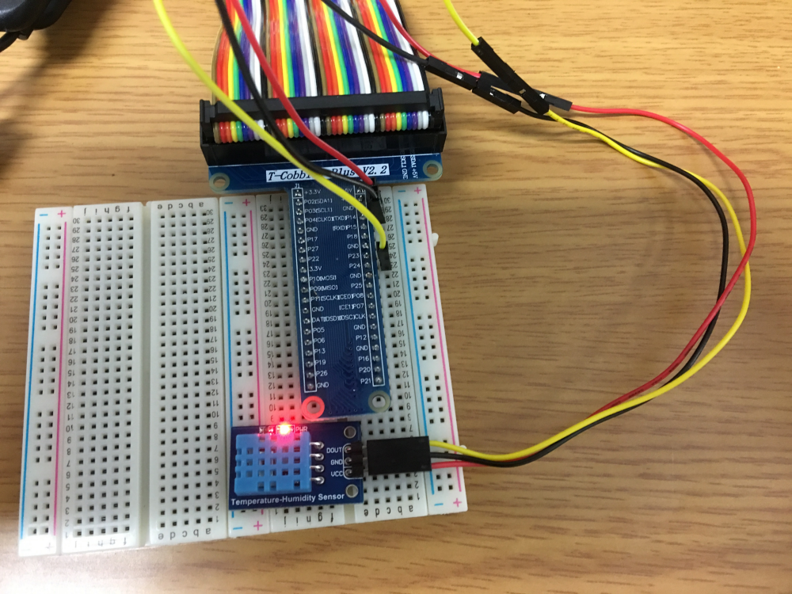
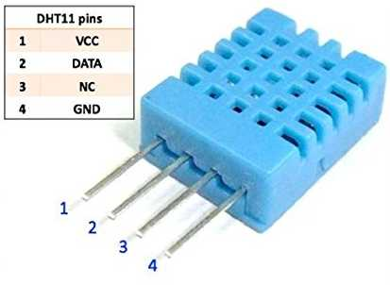
온습도 센서 프로그래밍
DHT11 온습도 센서를 사용하여 온습도 측정
회로 연결
VCC(핀2)
GND(핀20)
DOUT: GPIO3(핀5)

Slide 35
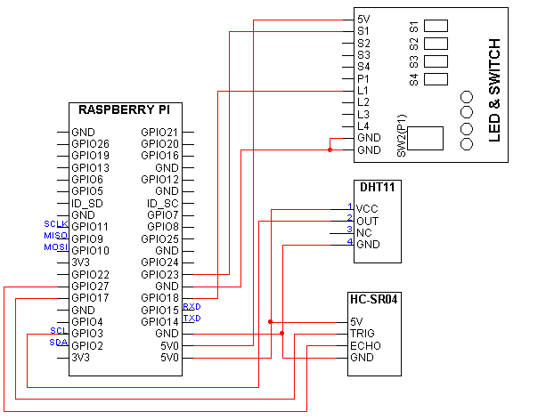
온습도 센서 및 초음파 센서 프로그래밍
회로도

Slide 36
온습도 센서 프로그래밍
Adafruit 패키지 설치(source 설치)
$ git clone https://github.com/adafruit/Adafruit_Python_DHT.git
$ cd Adafruit_Python_DHT
$ sudo python setup.py install
Adafruit 패키지 설치(PIP 설치)
$ pip3 install Adafruit-DHT
테스트
$ cd Adafruit_Python_DHT #소스코드 다운로드한 곳으로 이동
$ cd examples
$ sudo ./AdafruitDHT.py 11 3 # 온도센서는 DHT11이고 GPIO 포트는 3번으로 설정
pi@rpi-sultan:~/rpi/python/Adafruit_Python_DHT/examples $ sudo ./AdafruitDHT.py 11 3
Temp=31.0* Humidity=41.0%

Slide 37
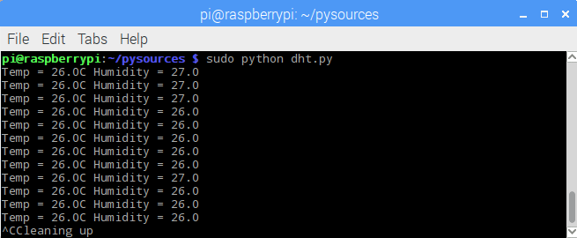
온습도 센서 프로그래밍
코드 작성(dht.py)
실행
import Adafruit_DHT
import time
sensor = Adafruit_DHT.DHT11
# GPIO3 (pin no: #5)
pin = 3
try:
while True:
humidity, temperature = Adafruit_DHT.read_retry(sensor, pin)
print("Temp={0:0.1f}*C Humidity={1:0.1f}%".format(temperature, humidity))
time.sleep(3)
finally:
print("Cleaning up")

Slide 38
온습도 센서 프로그래밍
라즈베리파이에서 DHT11 센서를 이용하여 온습도를 측정하고 데이터를 JSON 포멧으로 변환하여 PC로 전송해 보자. 라즈베리파이는 클라이언트, PC는 서버로 구성한다.
import json
import socket as sock
import Adafruit_DHT
sensor = Adafruit_DHT.DHT11
GPIOpin = 3 #pin=5
hum, temp = Adafruit_DHT.read_retry(sensor, GPIOpin)
data = '{"room":{"temperature": %0.1f, "humidity": %0.1f}}'%(temp, hum)
c_sock = sock.socket()
c_sock.connect(('192.168.137.1', 2500)) #서버 주소
j_sensor = json.dumps(data) #JSON 포멧으로 변환
c_sock.send(j_sensor.encode()) #JSON 포멧을 인코딩하여 전송
c_sock.close()

Slide 39
초음파 센서를 이용한 거리 측정 프로그래밍
모듈 설치
$sudo pip3 install hcsr04sensor
거리 측정 프로그램
from hcsr04sensor import sensor
import time
def main():
value = sensor.Measurement(trig_pin, echo_pin)
raw_measurement = value.raw_distance()
# Calculate the distance in centimeters
metric_distance = value.distance_metric(raw_measurement)
print("The Distance = {:0.1f} centimeters".format(metric_distance))
if __name__ == "__main__":
trig_pin = 17 #pin 11
echo_pin = 27 #pin 13
while 1:
main()
time.sleep(0.5)

Slide 40
SenseHat 프로그래밍
SenseHat을 이용한 온도, 압력, 습도 측정
from sense_emu import SenseHat
#from sense_hat import SenseHat
sense = SenseHat()
while 1:
t = sense.get_temperature()
p = sense.get_pressure()
h = sense.get_humidity()
t = round(t, 1)
p = round(p, 1)
h = round(h, 1)
msg = "Tempeature = %s, Pressure = %s, Humidity = %s"%(t,p,h)
sense.show_message(msg, scroll_speed=0.05)

Slide 41
원격 LED 제어
PC에서 "ON" 메시지를 전송하면 라즈베리파이에 연결된 L1 LED가 켜지고, "OFF" 메시지를 전송하면 꺼지도록 라즈베리파이 서버 프로그램을 작성하시오. (UDP 프로토콜 사용: rpi_control.py)
import socket
import RPi.GPIO as GP
GP.setmode(GP.BCM)
GP.setwarnings(False)
GP.setup(18, GP.OUT)
sock = socket.socket(socket.AF_INET, socket.SOCK_DGRAM)
sock.bind(('', 2500))
print("Waiting for command")
while True:
data, addr = sock.recvfrom(1024)
if data.decode().upper() == "ON":
GP.output(18, 1)
sock.sendto("ON".encode(), addr)
elif data.decode().upper() == "OFF":
GP.output(18, 0)
sock.sendto("OFF".encode(), addr)
else:
sock.sendto("Try again!!!".encode(), addr)

Slide 42
원격 스위치 모니터링
PC로부터 "SW1"을 전송받으면 S1의 상태값을 읽어 PC로 전송하는 라즈베리파이 서버 프로그램(TCP 프로토콜 사용)-rpi_monitor.py, PC-Dummy_Thread_TCP_client.py
import socket
import RPi.GPIO as GP
GP.setmode(GP.BCM)
GP.warnings(False)
GP.setup(23, GP.IN)
sock = socket.socket()
addr = ('', 2500)
sock.bind(addr)
sock.listen(1)
print("Waiting for connection")
c_sock, c_addr = sock.accept()
while 1:
data = c_sock.recv(2014)
if data.decode().upper() == "SW1":
state = GP.input(23)
print("State of switch 1 is {}".format(state))
if state == 1:
msg = "Switch 1 is OB"
else:
msg = "Switch 1 is OFF"
c_sock.send(msg.encode())
else:
c_sock.send("Invalid command. Try again")

Slide 43
원격 제어 및 모니터링
원격 컴퓨터(PC-Client)에서 로컬 컴퓨터(RPi-Server)의 동작을 제어
PC에서 "DI/n", "DO/n/m", "TI", "HI", "CI/n" 명령을 전송하면 라즈베리파이가 다음과 같이 동작한다
스레드를 이용한 PC Client 프로그램 작성
명령 | 동작
DI/n | 디지털 핀 n의 값을 전송
DO/n/m | 디지털 핀 n을 m으로 설정
TI | 온도 값을 전송
HI | 습도 값을 전송
CI/n | 카운터 n의 값을 전송

